Slide 1
Den franske revolution 3
Afrunding og betydning i dag

Slide 2
Dagens program
1) Opsamling fra sidste gang
2) Anden del af Oversimplified History
3) Pause
4) Den Franske revolution i dag
5) Teorierne om revolution – kan vi få dem til at passe med begivenhederne i Frankrig

Slide 3
Opsamling fra sidste gang
1. Fase – 1789-1792 Den moderate fase
  Udråber nationalforsamling (Boldhuseden)
  Stormen på Bastillien 14. juni (1789)
  Stadig monarki, men Kongens magt indskrænkes
  Liberalisering af handel
  Men massiv inflation og stigende social uro
2. Fase – 1792-1794 Den radikale fase ”Terrorregimet”
  Robespierre fører and og kongen fængsles i august 1792
  Sans-Culotterne (Dem uden knæbukser) og Jacobinerne
  Terrorregimet/rædselsherredømmet
  Guillotinen anvendes i stor stil bl.a. på kongen og dronningen
  Robespierre udvikler sig til en diktator
  Selve revolutionen er slut

Slide 4
Opsamling fra sidste gang
3. Fase – 1794-1799 Direktorietiden
  Direktorater udpeges til at administrere landet
  De revolutionære prøver igen – mislykkedes
  Militæret holder hånden over styret
  Indtil Napoleon Bonaparte 1799 laver et militærkup og overtager magten

Slide 5
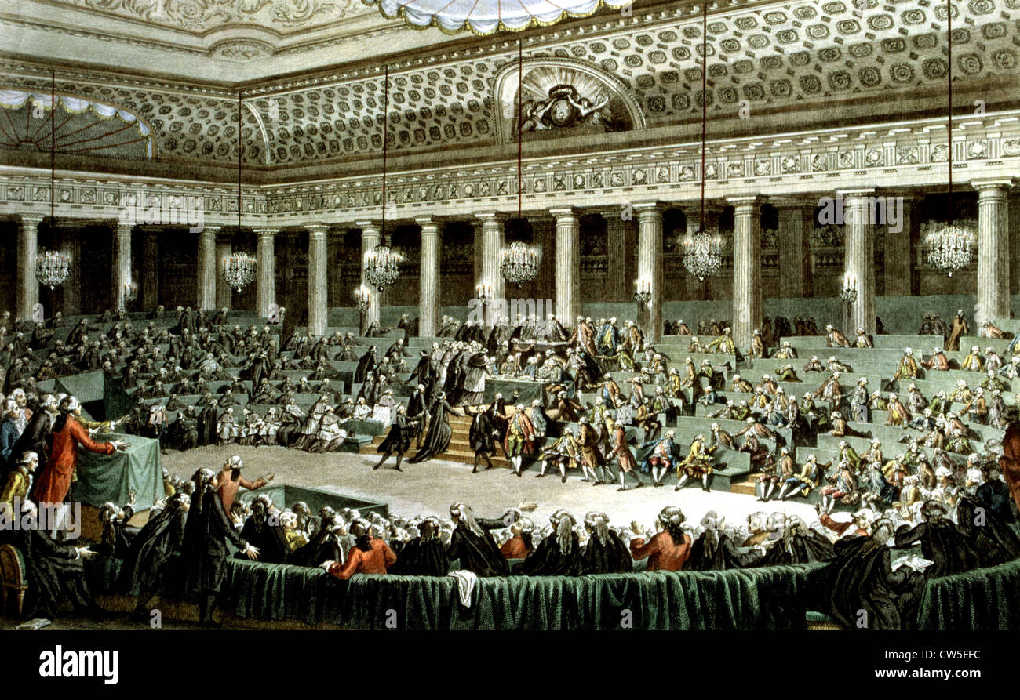
Nationalforsamlingen - 1789
Nationalforsamlingens organisering har betydning for hvordan vi taler om politik i dag
Højreorienteret/venstreorienteret
Jacobinerne, Girondinerne og dem i midten

Slide 6
Oversimplified history
https://www.youtube.com/watch?v=EQmjXM4VK2U

Slide 7
Pause

Slide 8
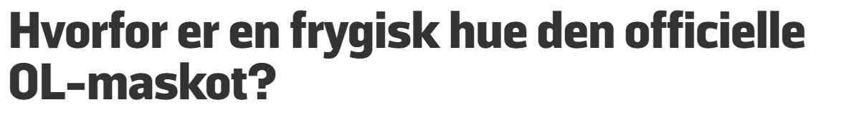
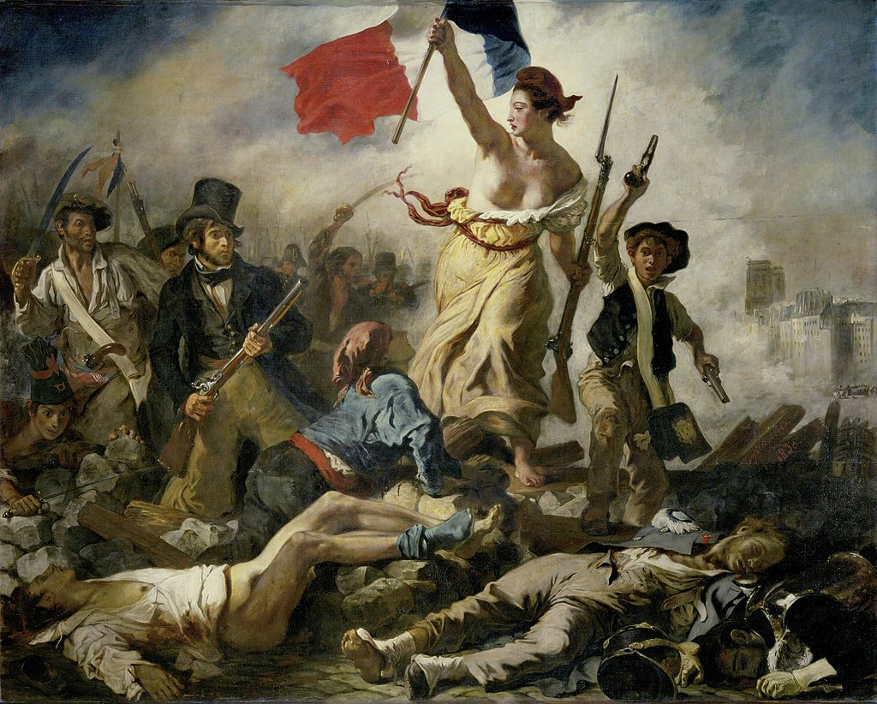
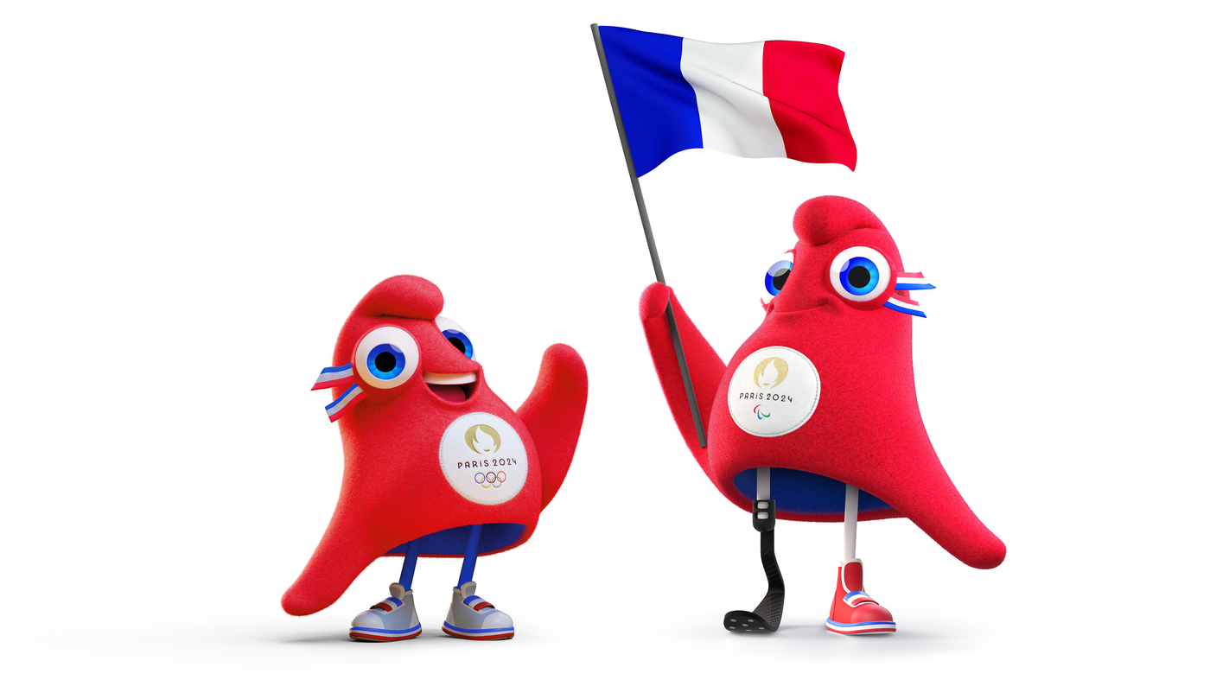

Slide 9
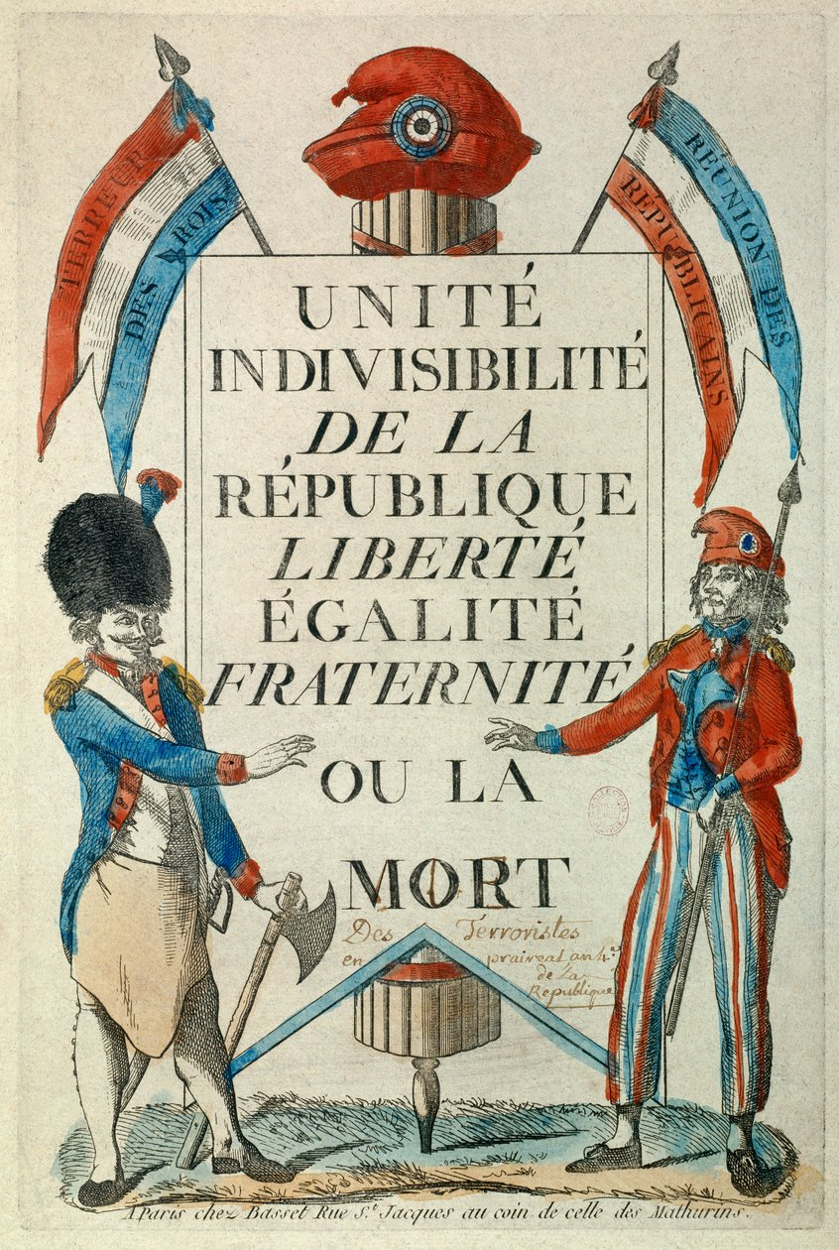
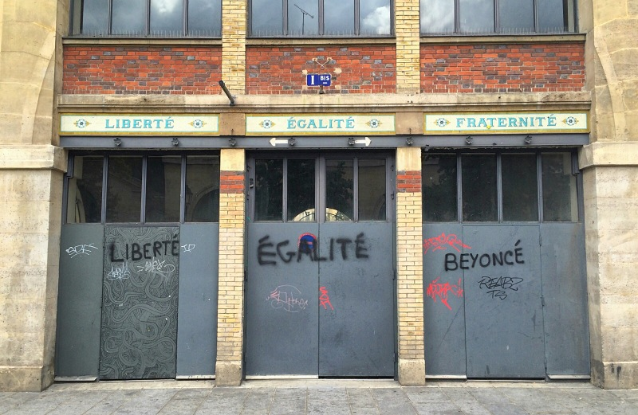
Den franske revolutions slogan

Slide 10
Hvorfor er den franske revolution speciel?
Den kan med et vestligt syn betegnes som alle revolutioners moder
Kickstarter revolutioner udover det europæiske kontinent
Et brud i historien af de helt store. Ikke kun i fransk historie men i verdenshistorien.
Vil man forstå demokratiet – så er det her man skal starte

Slide 11
Teorierne om hvorfor der opstår revolution
Vi skal teste vores teorier med det der skete.
Den marxistiske
Den idealistiske
Edwards faseteori
Davies J-Kurve

